Slide 1
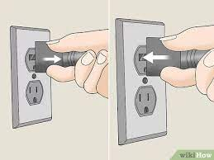
المعيار | المخرج | عنوان الدرس | الوحدة
 | يشغل الفرن عند حاجته لاستخدامه بإشراف مباشر | الدرس رقم 9: يشغل الفرن عند الحاجة لذلك بإشراف مباشر | ٌيظهر معرفة ومهارة في أساسيات الطهي
خطواط تشغيل فرن الكهرباء
1-وضع المكبس بالكهرباء
لتأكد من توصيل الكهرباء بشكل صحيح
قبل البدء في استخدام الفرن الكهربائي، يجب التأكد من أن الكهرباء متصلة بشكل جيد. تحقق من:
توصيل السلك بشكل صحيح.
عدم وجود أي تلف في السلك.
التأكد من أن المقبس يعمل.

Slide 2
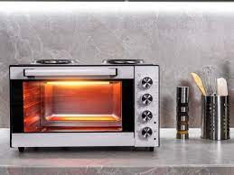
المعيار | المخرج | عنوان الدرس | الوحدة
 | يشغل الفرن عند حاجته لاستخدامه بإشراف مباشر | الدرس رقم 9: يشغل الفرن عند الحاجة لذلك بإشراف مباشر | ٌيظهر معرفة ومهارة في أساسيات الطهي
تشغيل الفرن الكهربائي

Slide 3
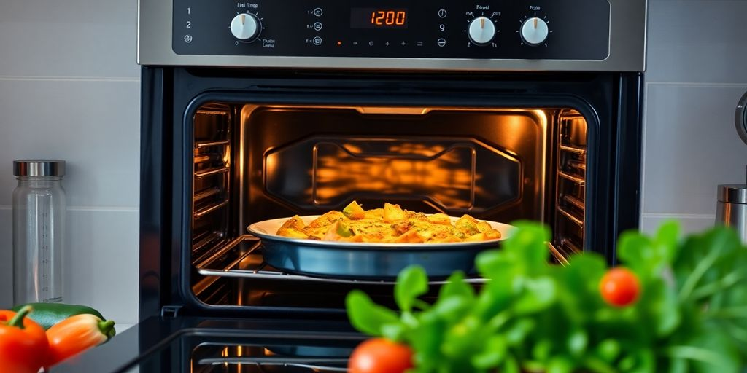
المعيار | المخرج | عنوان الدرس | الوحدة
يستخدم أجهزة الطبخ المستخدمة في تحضير الوجبات | يشغل جهاز المايكرويف بصورة صحيحة | الدرس رقم 8: يستخدم أجهزة الطبخ | ٌيظهر معرفة ومهارة في أساسيات الطهي
وضع الطعام في المكان الصحيح

Slide 4
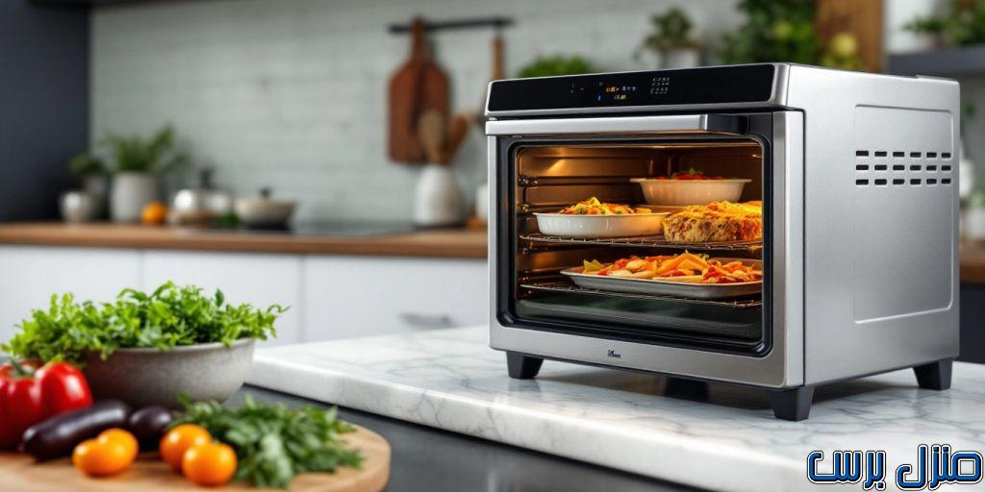
المعيار | المخرج | عنوان الدرس | الوحدة
يستخدم أجهزة الطبخ المستخدمة في تحضير الوجبات | يشغل جهاز المايكرويف بصورة صحيحة | الدرس رقم 8: يستخدم أجهزة الطبخ | ٌيظهر معرفة ومهارة في أساسيات الطهي
ضبط إعدادات الفرن الكهربائي ( الوقت )
استخدام المؤقت بشكل فعال
تأكد من ضبط المؤقت على الوقت المناسب لطهي الطعام.
استخدم المؤقت لتجنب حرق الطعام أو طهيه لفترة طويلة.
تحقق من الوقت المتبقي بانتظام.

